Slide 1

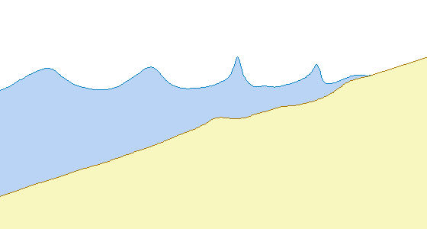

Ασκήσεις Παράκτιας
Μορφοδυναμικής/Μηχανικής
ΠΑΝΕΠΙΣΤΗΜΙΟ ΑΙΓΑΙΟΥ
ΤΜΗΜΑ ΕΠΙΣΤΗΜΩΝ ΤΗΣ ΘΑΛΑΣΣΑΣ
Ι.Ν. Μονιούδη

Slide 2

Άσκηση 6: Τεχνητή αναπλήρωση ακτών
1. Γενικά για την τεχνητή αναπλήρωση ακτών
2. Μέθοδος Διατομών Ισορροπίας EBP (Dean, 2002)
3. Εφαρμογή της μεθόδου Διατομών Ισορροπίας EBP σε excel

Slide 3
1. Γενικά για την τεχνητή αναπλήρωση ακτών
Ο εμπλουτισμός παράλιας αναφέρεται στην τοποθέτηση μεγάλων ποσοτήτων χαλαρών υλικών (άμμου ή χαλικιών) στην παραλία με σκοπό (α) τη δημιουργία καλύτερης ψυχαγωγικής ακτής και (β) την προστασία της ενδοχώρας
Διαμορφώνεται συνήθως ένα τεχνητό πρανές, με πλάτος στέψης Δy0 αρκετά μέτρα, ύψος 1 έως 2 m πάνω από τη στάθμη της θάλασσας, με μεγάλη συνήθως κλίση, π.χ. 1:1.5, 1:2.
Η αναπλήρωση γίνεται με υλικό με χαρακτηριστική διάμετρο κόκκων d_{50f}, η οποία μπορεί είναι διαφορετική (συνήθως μεγαλύτερη) ή και ίδια με τη χαρακτηριστική διάμετρο κόκκων, d_{50i}, της υφιστάμενης ακτής.
Οι περισσότεροι εμπλουτισμοί χρειάζονται περιοδικά επανεμπλουτισμό.
Τα καλύτερα από αισθητική και ουσιαστική άποψη υλικά για αναπλήρωση προέρχονται από τη θάλασσα (marine aggregates). Πρέπει όμως να εξαχθούν μακράν από το μέγιστο σημείο ανατάραξης (closure depth).

Slide 4
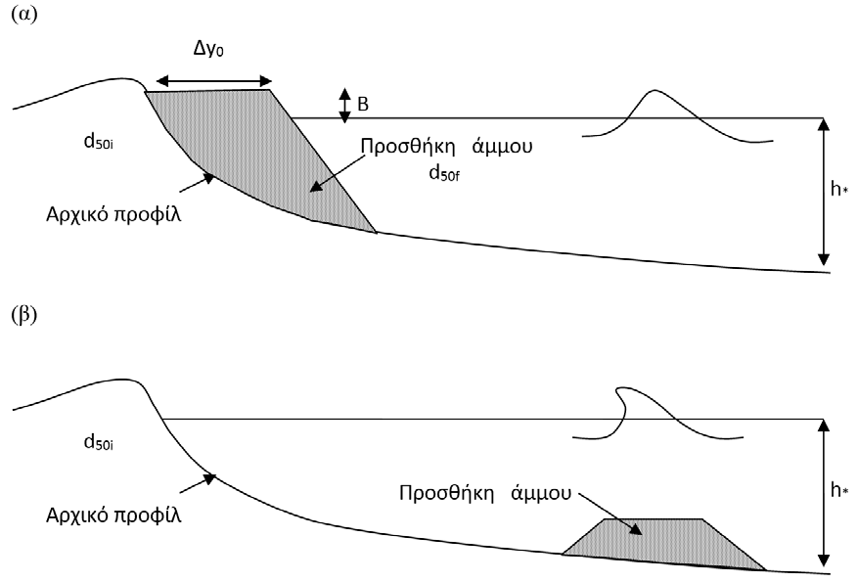
1. Γενικά για την τεχνητή αναπλήρωση ακτών
Η τεχνητή αναπλήρωση μπορεί να εφαρμοστεί και στο υποβρύχιο τμήμα της ακτής, διαμορφώνοντας έναν επιμήκη τεχνητό ύφαλο.
Ο ύφαλος αυτός
αφενός προστατεύει την ακτή (γιατί οι κυματισμοί θραύονται πάνω σε αυτόν και χάνουν σημαντική ποσότητα της ενέργειάς τους)
αφετέρου κάτω από ήπιες κυματικές συνθήκες εναπόθεσης, θα μεταφερθεί άμμος προς την ακτή διαμορφώνοντας ένα θερινό προφίλ.

Slide 5
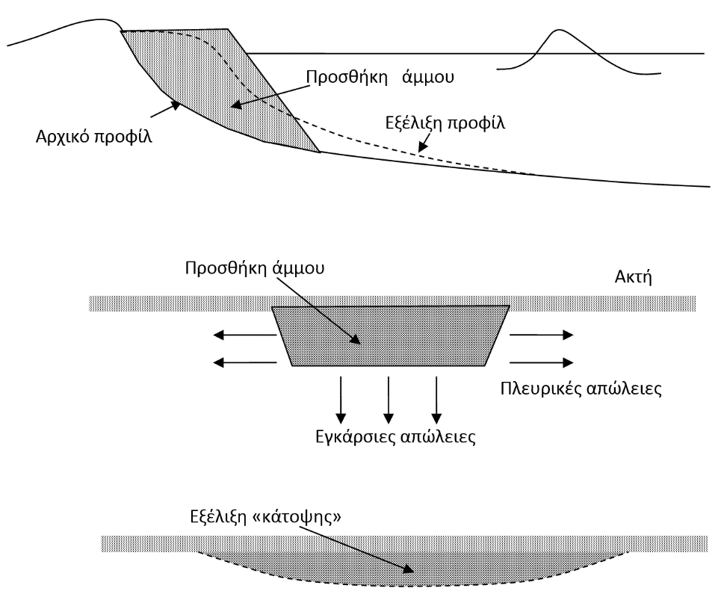
1. Γενικά για την τεχνητή αναπλήρωση ακτών
Κάτω από τη δράση των κυματισμών και των κυματογενών ρευμάτων, θα επέλθει εξέλιξη της καλυπτόμενης επιφάνειας («κάτοψης») αλλά και του προφίλ, τείνοντας προς μια νέα ισορροπία.
Θα υπάρξουν δύο διαφορετικοί μηχανισμοί απωλειών της άμμου: οι πλευρικές απώλειες λόγω των παράκτιων κυματογενών ρευμάτων και οι εγκάρσιες απώλειες προς τα ανοιχτά

Slide 6
1. Γενικά για την τεχνητή αναπλήρωση ακτών
Προφίλ ισορροπίας
Οι κυματισμοί που προσπίπτουν στην ακτή κατά τη διάρκεια ενός κυματικού επεισοδίου, μετακινούν τα ιζήματα και προκαλούν μορφολογικές μεταβολές του εγκάρσιου προφίλ.
“ το αποτέλεσμα της μακροπρόθεσμης ισορροπίας μεταξύ των δυνάμεων απόστασης και απόθεσης υλικού σε αμμώδεις ακτές, η οποία οδηγεί στη διαμόρφωση ενός αντιπροσωπευτικού προφίλ που μπορεί να θεωρηθεί σταθερό σε βάθος χρόνου”
Τα χαρακτηριστικά του προφίλ αυτού εξαρτώνται από την κοκκομετρία του ιζήματος του πυθμένα και τα χαρακτηριστικά των κυματισμών (ύψος και περίοδος) και σε γενικές γραμμές είναι τα ακόλουθα:
(α) τείνουν να διαμορφωθούν καμπύλες με τα κοίλα προς τα πάνω,
(β) οι κλίσεις είναι ήπιες όσο πιο λεπτόκοκκο είναι ίζημα,
(γ) οι κλίσεις τείνουν να είναι πιο επίπεδες για μεγάλου ύψους κυματισμούς.

Slide 7

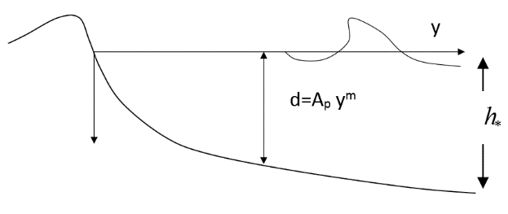


1. Γενικά για την τεχνητή αναπλήρωση ακτών
Προφίλ ισορροπίας
όπου d = βάθος νερού, A_{p} = παράμετρος που σχετίζεται με το μέγεθος του κόκκου y=απόσταση από την ακτογραμμή.
Ο εκθέτης m λαμβάνεται συνήθως ίσoς με 2/3 ενώ ο συντελεστής A_{p} ισούται με
Hallermeier (1981):
: Μέσο ύψος κύματος
σ_{Η} : η τυπική απόκλιση του σημαντικού ύψους κύματος
Η_{sx} : μέγιστο ύψος κύματος που εμφανίζεται 12 ώρες ετησίως και Τ_{sx} η περίοδος του.

Slide 8




1. Γενικά για την τεχνητή αναπλήρωση ακτών
Υπολογισμός βάθους κλεισίματος
(με δεδομένα H_{s}, T_{s} στην ανοικτή θάλασσα)
επιλύουμε ως προς H_{rms}
Υπολογίζουμε μέσο ύψος κύματος
Υπολογισμός μέγιστου ύψους κύματος H_{sx} που εμφανίζεται 12 ώρες ετησίως, δηλ. συχνότητα εμφάνισης (12/(365*24))*100=0.137%
επιλύουμε ως προς Η και θεωρώντας P (>=H)=0.00137
επιλύουμε ως προς σ_{H}

Slide 9
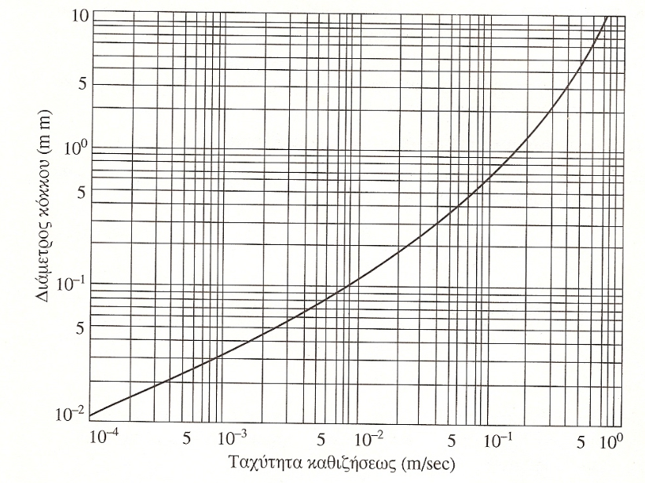
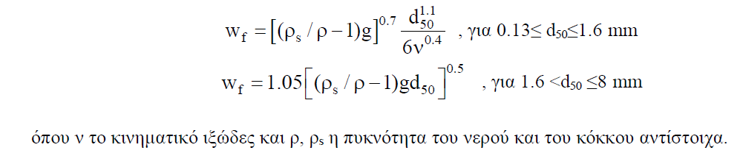
Ταχύτητα κατακρήμνισης

Slide 10
2. Μέθοδος Διατομών Ισορροπίας EBP
Μετά την αρχική εναπόθεση της άμμου, η δράση των κυματισμών θα διαμορφώσει ένα νέο εγκάρσιο προφίλ ισορροπίας. Η διαμόρφωση του νέου προφίλ συνοδεύεται συνήθως από διάβρωση της ακτής (μείωση πλάτους επέκτασης από Δ_{y0} σε Δ_{yf}).
Με δεδομένα τα δύο προφίλ ισορροπίας (αρχικό και νέο) και την παραδοχή ότι το προφίλ δίνεται από τη Σχέση d(y)=A_{p}y^{2/3}, (θεωρώντας ότι m=2/3), μπορεί να υπολογιστεί γεωμετρικά ο απαιτούμενος όγκος αναπλήρωσης V_{N} ώστε να επιτευχθεί ένα συγκεκριμένο επιθυμητό πλάτος της νέας παραλίας Δ_{yf}.
Ταυτόχρονα, βέβαια, θα πρέπει να καθοριστούν και το ύψος στέψης Β, η κλίση πρανούς m_{i} και το αρχικό πλάτος παραλίας Δ_{y0}.
Η εκτίμηση του απαιτούμενου όγκου V_{N} αναπλήρωσης γίνεται με τη Μέθοδο Διατομών Ισορροπίας EBP (Equilibrium Βeach Profiles) που αναπτύχθηκε από τον Dean (2002, 2003· US Army Corps of Engineers, 2002).

Slide 11

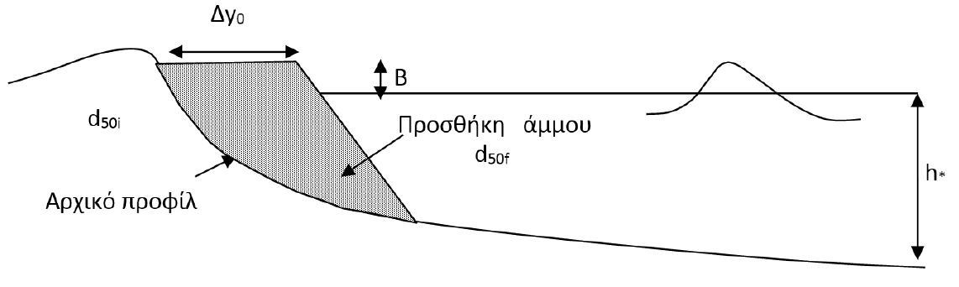

2. Μέθοδος Διατομών Ισορροπίας EBP
Τα δεδομένα της μεθόδου είναι:
• οι δύο τιμές του συντελεστή A_{p} των δύο διατομών ισορροπίας: η αρχική τιμή A_{pi} και η τελική A_{pf} μετά τη δράση των κυματισμών. Η πρώτη τιμή αντιστοιχεί στη χαρακτηριστική διάμετρο κόκκων d_{50i} της υφιστάμενης ακτής, ενώ η δεύτερη αντιστοιχεί στη d_{50f} της άμμου προστίθεται.
• το ύψος στέψης Β του παραλιακού αμμώδους μετώπου που διαμορφώνεται (ύψος χερσαίου υβώματος)
• η αρχική κλίση του πρανούς m_{i}
• το βάθος "κλεισίματος" h* (closure depth) του αρχικού προφίλ
Οριζόντια απόσταση W*
W*

Slide 12
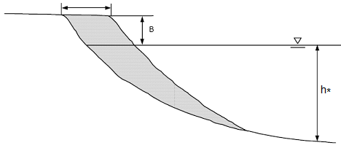



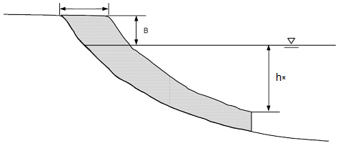
2. Μέθοδος Διατομών Ισορροπίας EBP
Σύμφωνα με τη μέθοδο ΕΜΡ διακρίνονται δύο βασικές καταστάσεις ισορροπίας:
1. Τεμνόμενα προφίλ (Intersecting profiles)
2. Μη τεμνόμενα προφίλ (Non-intersecting profiles)
1. Στην πρώτη κατάσταση ισορροπίας το υλικό αναπλήρωσης έχει μεγαλύτερη διάμετρο κόκκου από το υπάρχον
2. Στη δεύτερη κατάσταση ισορροπίας το υλικό αναπλήρωσης έχει ίση ή μικρότερη διάμετρο κόκκου από το υπάρχον

Slide 13
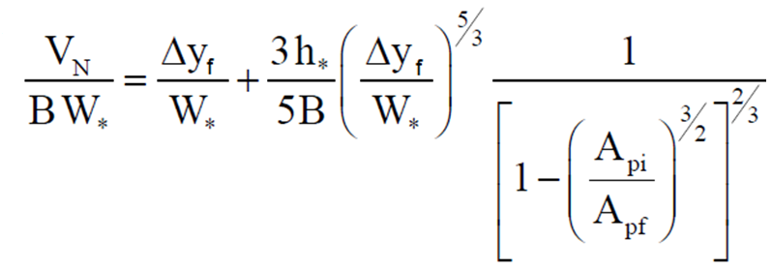
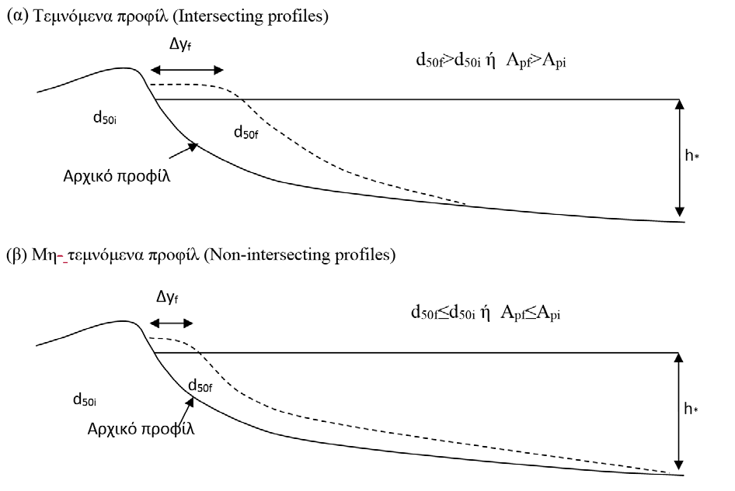
2. Μέθοδος Διατομών Ισορροπίας EBP
Τεμνόμενα προφίλ (Intersecting profiles)
Ο απαιτούμενος όγκος υλικού αναπλήρωσης V_{N} ανά μονάδα μήκους παραλίας (m³/m)

Slide 14
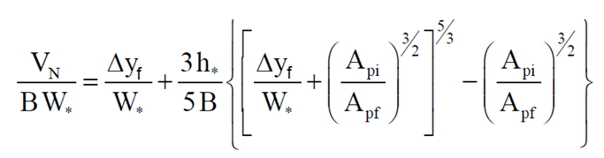
2. Μέθοδος Διατομών Ισορροπίας EBP
Μη τεμνόμενα προφίλ (Non-intersecting profiles)
Ο απαιτούμενος όγκος υλικού αναπλήρωσης V_{N} ανά μονάδα μήκους παραλίας (m³/m)

Slide 15


2. Μέθοδος Διατομών Ισορροπίας EBP
Υπολογισμός όγκου αναπλήρωσης προκειμένου να διατηρηθεί το σημερινό ‘ξηρό’ πλάτος της παραλίας στο μέλλον κάτω από Κλιματική Αλλαγή
Ύψος αναρρίχησης R (Stockdon et al., 2006):
B = SLR + R
Δ_{yf} = προβλεπόμενη οπισθοχώρηση από μοντέλα
όπου tanβ_{f} η κλίση της ακτής στη ζώνη αναρρίχησης

